Slide 1

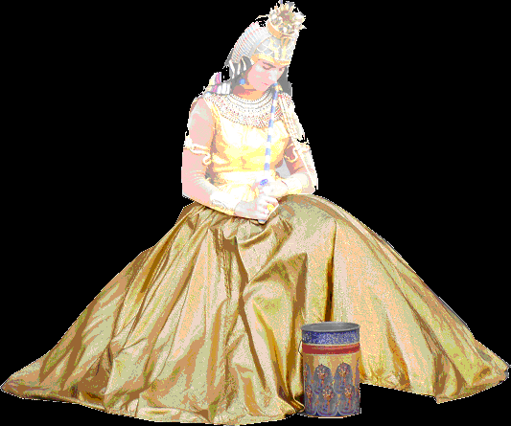
terug
Wat heb je nodig?
Papier, potlood, lappen stof, huishoudfolie, aluminiumfolie, verpakkingsmateriaal, touw, tape, plakband, ijzerdraad, verband, nietjes, perforator, schaar, veiligheidsspelden.
Wat moet je doen?
Je gaat aparte feestkleding maken, die bijzonder is in vorm.
Jij maakt de kleding om je klasgenoot heen en je klasgenoot maakt kleding om jou heen. Het mag gerust vreemd worden, je hoeft er niet mee over straat!
Hoe ga je te werk?
1) Zoek voorbeelden.
2) Bekijk ze goed.
3) N.a.v. de voorbeelden ga je schetsen maken.
4) Ga nu maar uitproberen (wikkelen, draperen, weven enz.).
Waar moet het aan voldoen?
1) Maak gebruik van drie verschillende materialen.
2) Het moet draagbaar zijn.
3) Het moet apart zijn.
4) Maak het feestelijk door accessoires die je zelf meeneemt.
Presentatie:
1) voor de klas.
2) of foto’s maken van de creaties.
3) modeshow met andere leerlingen.

Slide 2
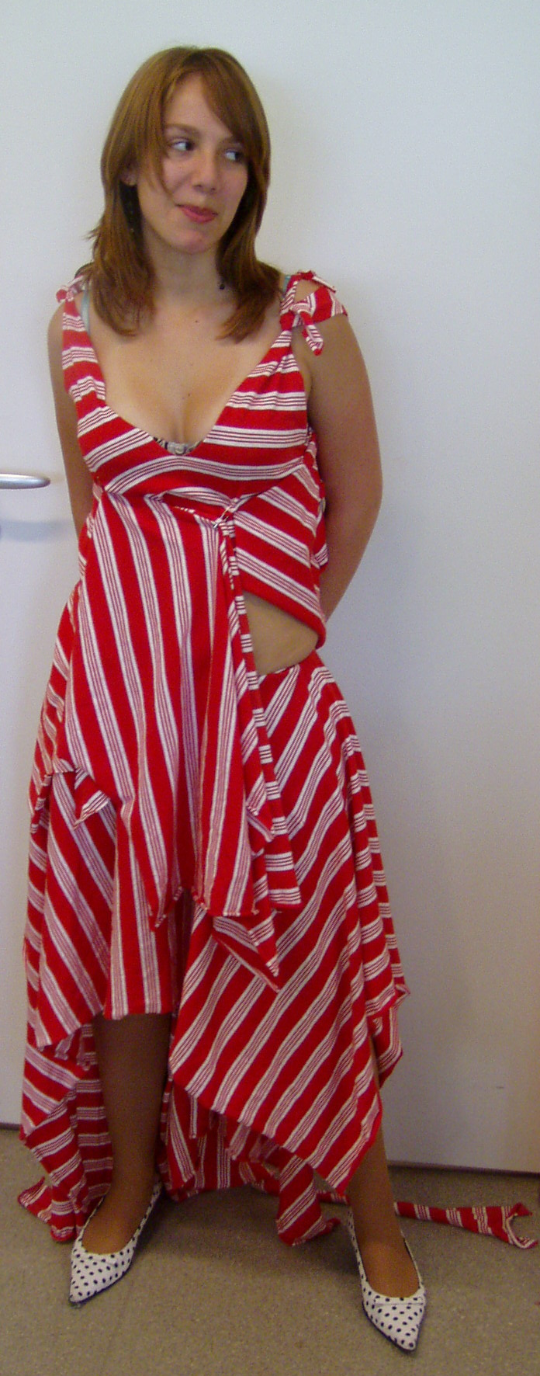
terug

